Slide 2
Нищо не плаши хората по земното кълбо така, както известното рибено масло….
Notes:
Защо рибеното масло и рибата не са добър избор?
Детската поговорка гласи «Нищо не плаши хората по земното кълбо така, както известното рибено масло». Като се абстрахираме от преувеличаването, възрастните специалисти могат да потвърдят, че от това старо средство действително имаме основание да се опасяваме.
Преди всичко - в рибеното масло от черен дроб на риба в съвременните неблагоприятни условия се натрупват мастноразтворими химикали, тежки метали и радионуклеиди. Освен това, в рибеното масло се съдържат голямо количество витамин Д и по-малко Омега 3. Затова, ако се стремим с помощта на рибеното масло да получим достатъчно Омега 3, може да предозираме витамин Д, което може да предизвика отравяне.
И дори да консумираме купена от магазина морска риба, това отново не е гаранция, че организмът ще получи Омега 3 киселини. Особено, ако рибата не е отглеждана в естествена среда, а в развъдник. Ако рибата не е хранила с малки морски рибки в естествената си среда, то тя не съдържа Омега 3.

Slide 3
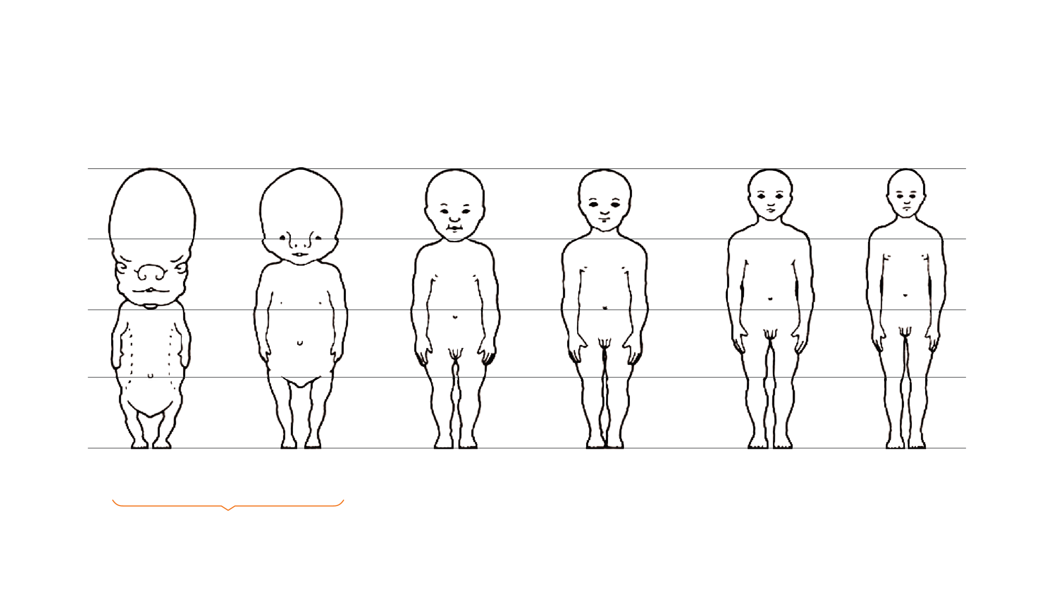
Значение на Омега 3 за детския организъм
2 месец
5 месец
Новородено
2 години
6 години
12 години
Бременност
Notes:
В последното тримесечие от бременността и през първите 4 месеца от постнаталния живот за бързия растеж на мозъка на детето е необходимо голямо количество ПНМК, в това число омега 3, защото в този период производните биологически активни тъканни хормони (ейкозаноиди) — невротрансмитери — оказват функционално влияние на развитието на главния мозък и зрителния анализатор.
При провеждане на клинични изследвания на здрави бременни жени от 13 седмица на бременността до раждането са давани капсули с рибено масло. При тези майки се наблюдавало по-високо съдържание на мастни киселини от семейството на омега 3 във фосфолипидите (които формират стените на клетките) пъпната плазма и стените на съдовете. Учените направили извод, че мазнините от семейството на омега 3 влияят благоприятно върху развитието на новороденото в неонаталния период.
Омега 3 киселините, попадайки в детето през плацентата, осигуряват пълноценно развитие на неговата централна нервна система; подобряват усвояването на калция и магнезия в клетките, осигурявайки транспортирането на тези минерали през мембраната, и потискат действието на циклооксигеназата, което намалява нивото на левкотриени, предизвикващи възпаления и алергии. Образуването на запаси от омега 3 в организма на плода протича интензивно в третото тримесечие на бременността. Тъй като при недоносените деца този важен период от развитието е съкратен или липсва, концентрацията на ДХК в ранния неонатален период при тях е по-ниска, отколкото при нормално износените деца. Както е известно, запасът от омега 3 ще се изразходва в първите няколко месеца от раждането на детето. В подкрепа на това, че ДХК омега-3 има сериозно значение за развитието на мозъка, свидетелства и фактът на подобряване на остротата на зрението при добавяне на омега 3 към храната на детето. При появата на дефицит на ПНМК при децата в първите години от живота им при порастването им могат да развият сърдечно-съдови нарушения, проблеми, свързани с високо ниво на холестерол, нарушения в зрението, имунитета, трудности в обучението, нарушения в нервната системи.
ПНМК В РАЗВИТИЕТО НА НЕРВНАТА СИСТЕМА И ЗРЕНИЕТО НА ДЕТЕТО
Днес вече разполагаме с много доказателства за особената роля на ПНМК от класа Омега 3 в съзряването и функционирането на централната нервна система при децата. Адекватното постъпване на ПНМК в периода на неонаталното развитие и в първите месеци от живота на детето е фактор, който определя развитието на мозъка и зрението.
ПНМК И ИМУНИТЕТ
Както вече отбелязахме, полиненаситените мастни киселини влизат в състава на мембраната на всички имунокомпетентни клетки, вляейки на посоката на имунния отговор.
Известно е, че определяща роля в модулирането на функциите на имунната система чрез своите пластични и метаболични функции играят полиненаситените мастни киселини, отнасящи се към Омега 3 и Омега 6 групи ПНМК.
Омега 3 спада към полиненаситените мастни киселини и не се изработват самостоятелно от организма.
ПНМК оказват функционално влияние върху развитието на главния мозък и зрителния анализатор, което е особено важно по време на вътреутробния период и на ранните етапи от развитието на детето.
Омега-3 има широк спектър на действие върху различните системи, което обуславя тяхната ефективност при включването им в храненето на детето от ранна възраст (от 3 години).

Slide 4
Хиперактивност
Notes:
Клинично е доказана взаимовръзката между дефицита на омега 3 ПНМК и риска от развитие на синдрома на дефицит на внимание и хиперактивност (СДВХ).
А добавянето на омега 3 ПНМК към храненето помага за преодоляване на поведенчески проблеми и трудности в обучението на деца със СДВХ.
Учените от Оксфордския университет са доказали, че при 40% от децата при редовна употреба на омега 3 се е увеличила способността за четене и писане (в изследването са участвали повече от 300 ученици на възраст от 5 до 12 години). Резултатите са показали и увеличаване на концентрацията на вниманието при децата и значително подобряване на поведението им.
Полиненаситените мастни киселини, които се отнасят към незаменимите фактори на храненето, в последно време са признати за най-важните микроелементи, осигуряващи нормалното развитие и поддържане на баланса между физиологичните и патологичните процеси в организма.

Slide 5
По данни на Националния институт по хранене на Русия при около 80% от децата и възрастните в страната се наблюдава дефицит на Омега- 3.
Notes:
Систематичните епидемиологични изследвания на състоянието на храненето и здравето на възрастни и деца в различни региони на Русия, провеждани от Националния институт по хранене, при по-голямата част от населението се наблюдават нарушения в храненето, най-разпространените от които са дефицит на животински протеини, достигащ 15–20% от препоръчаните стойности; дефицит на полиненаситени мастни киселини на фона на излишък на животински мазнини; дефицит на повечето витамини. Всички тези нарушения се наблюдават повсеместно и целогодишно при по-голямата част от населението.
В храненето на детето от ранна възраст особено място трябва да заемат мазнините, които изпълняват функциите на структурни компоненти на биологичните мембрани на клетките и на резервен енергиен материал, защото имат активна роля в установяването и регулирането на функциите на целия организъм, в това число имунологична защита.
Освен това, съществуват определена категория хора, които имат ограничения в храненето поради медицински показания. Най-показателен пример са децата с множествена хранителна алергия, които спазват дълго време хипоалергенна диета. Рибата е високоалергенен продукт и поради това традиционно се изключва от храненето на тази категория болни, при тях се наблюдава още по-голям дефицит на ПНМК.
Още един проблем на детската възраст — «хранителни предпочитания» или «избирателен апетит», неговото обсъждане не влиза в задачите на този обзор, но съществува широко известен факт: много деца не ядат определени продукти, просто защото «не искат». Именно поради това особено актуално за здравето на децата е създаването на хранителни добавки, които да са удобни за прием и да притежават добри органолептични свойства.

Slide 6
«Омега 3 Портокал»
Защитава сърцето и кръвоносните съдове
Осигурява правилно интелектуално развитие на детето, поддържа концентрацията, паметта и вниманието
Действа общоукрепващо и оздравително върху детския организъм
Развива фината моторика
и моторно-зрителната координация
Нормализира поведението, прави детето по-спокойно и уравновесено

Slide 7
Как да нахраним злоядото дете
Естествен портокалов вкус
Рибено масло
с аромат на портокал
Дъвчаща капсула
с портокалов послевкус

Slide 8
Всеки има своя Омега
За деца
За родители
Notes:
Вашият правилен семеен подход

Slide 9
В полза на децата,
за радост на родителите

